Slide 1

Trans-It
Solusi Navigasi TransJakarta Termurah (Fare-Aware Routing)
Juang Danovadil Faomasi Zebua | SMK Prestasi Prima
TRASPAC IT COMPETITION 2025
Notes:
1

Slide 2
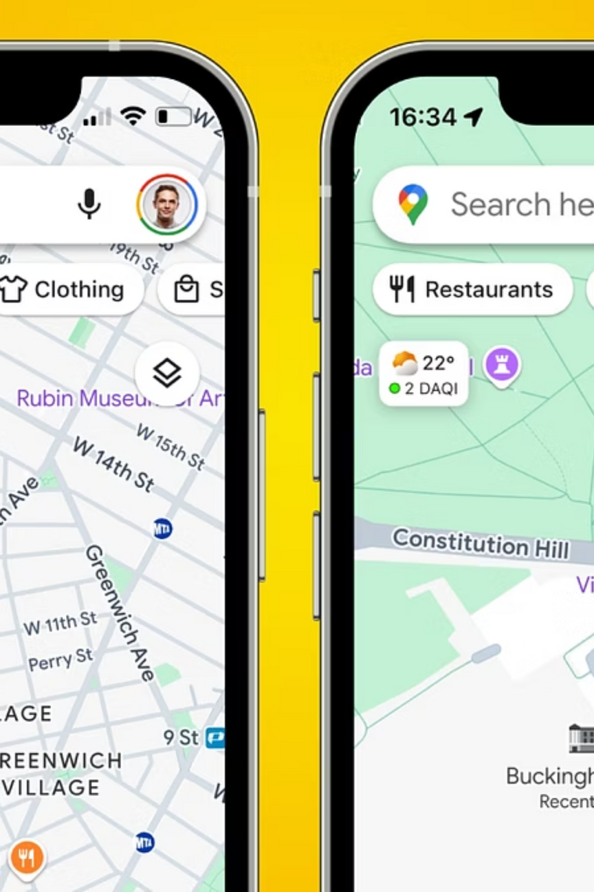
Kenapa Trans-It Dibuat?
Time-Aware Routing
Double Fare
Aplikasi populer (seperti Google Maps) memprioritaskan waktu tercepat.
Sering mengarahkan ke rute transit berbayar, membuat biaya perjalanan jadi mahal.
Contoh Nyata
Rute PIK 2 ke Pinang Ranti sering kena tarif ganda, padahal ada rute alternatif Rp3.500.
Notes:
2

Slide 3







Trans-It: Fare-Aware Routing
Prioritas Biaya
Hindari Transit Berbayar
Hemat Budget
Algoritma navigasi yang memprioritaskan biaya termurah.
Mendeteksi dan menghindari titik transfer berbayar (Paid Transfers).
Membantu pengguna menghemat pengeluaran transportasi harian.
Notes:
3

Slide 4
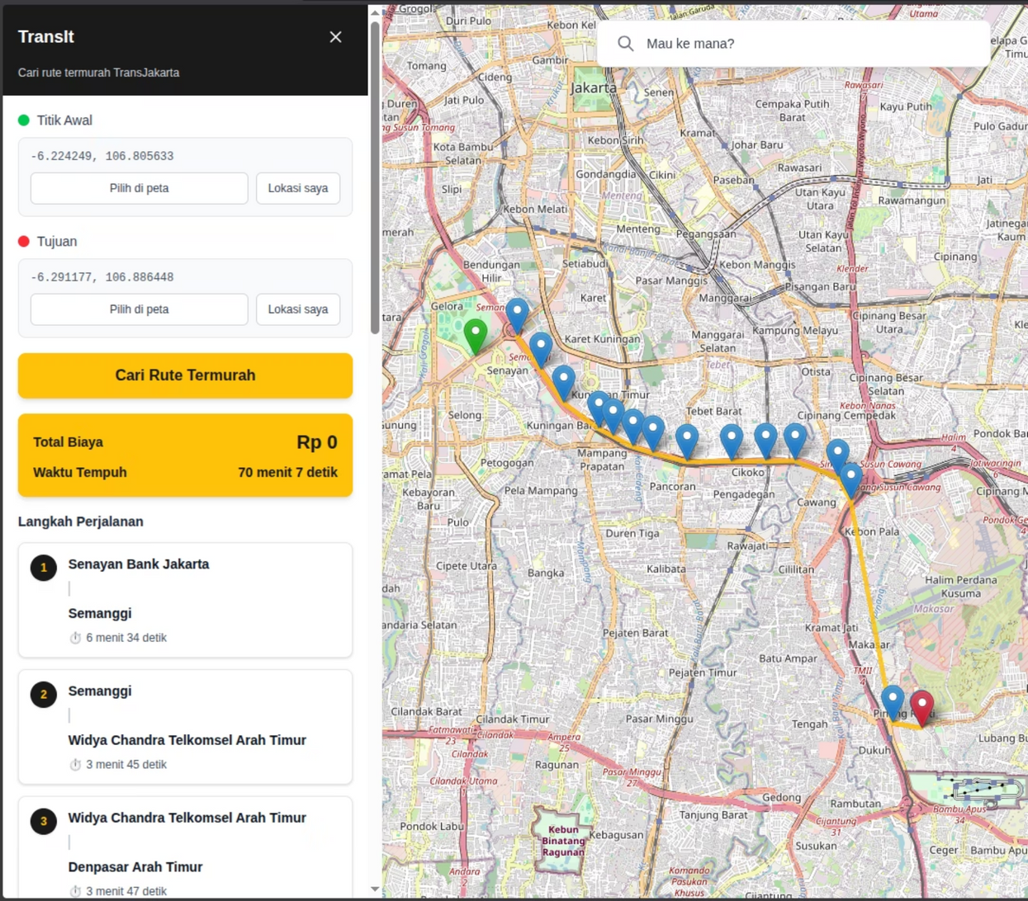
Cara Kerja & Demo
Fitur Utama:
Input lokasi langsung dari Peta Interaktif.
Navigasi langkah-demi-langkah (naik apa, turun di mana).
Notes:
4

Slide 5
Tahapan Pengembangan
01
02
03
Analisis Kebutuhan
Pengumpulan Data
Pengembangan Backend
Studi kasus rute TransJakarta dan identifikasi masalah tarif ganda.
Mengunduh dan memparsing data GTFS resmi TransJakarta.
Membangun Routing Engine menggunakan Python dan NetworkX.
04
05
Pengembangan Frontend
Integrasi & Testing
Membangun antarmuka peta interaktif berbasis Web.
Menghubungkan antarmuka dengan engine dan memvalidasi rute.
Notes:
5

Slide 6





Teknologi yang Digunakan
Python
Node.js
Untuk Backend dan algoritma routing (NetworkX, Pandas).
Dengan Next.js untuk pengembangan Frontend.
VS Code
Git
Lingkungan pengembangan terintegrasi (IDE).
Untuk kontrol versi proyek.
Notes:
6

Slide 7





Teknologi di Balik Layar
Data: GTFS TransJakarta
Backend: Python + NetworkX
Open Data
Graph Theory
Algoritma: Modifikasi Dijkstra
Frontend: Next.js & Leaflet Map
Bobot = Biaya, bukan Jarak
Peta Interaktif
Notes:
7

Slide 8




Target & Manfaat
Target Pengguna
Manfaat Utama
Status
Pelajar, Mahasiswa, Pekerja Komuter, dan Rakyat akhir bulan
Menghemat pengeluaran transportasi harian
Siap digunakan (Deployed)
Notes:
8

Slide 9

Alur Proses Sistem
Frontend
Backend
Routing Engine
Response
Next.js sends origin & destination
FastAPI receives coordinates
Modified Dijkstra on TransJakarta graph
JSON with steps, time, cost
Frontend (Next.js) mengirim koordinat lat/long asal dan tujuan ke Backend (FastAPI). Backend menggunakan algoritma Dijkstra yang dimodifikasi pada graf jaringan TransJakarta untuk mencari jalur dengan akumulasi biaya terendah. Hasil dikirim kembali dalam format JSON ke Frontend untuk ditampilkan.
Notes:
9

Slide 10
Anggaran
&
Timeline
Timeline Pembuatan (5 Minggu):
Minggu 1
Riset & Parsing Data GTFS, Analisis Data.
Rincian Anggaran:
Minggu 2-3
Hosting Frontend (Vercel): Rp 0 (Free Tier)
Coding Backend (Algoritma Routing), Prototyping Backend & Keamanan.
Hosting Backend (Local): Rp 0 (Biaya listrik)
Minggu 4
Domain: Rp 0 (GitHub Education)
Coding Frontend (UI/UX Peta), Desain Frontend.
Koneksi Internet & Listrik: ± Rp 20.000/bulan
Minggu 5
Integrasi & Uji Coba Rute, Deployment (Frontend ke Vercel, Backend ke Homelab Server).
Notes:
10

Slide 11

Kesimpulan Trans-It
Solusi Alternatif
Manfaatkan Teknologi
Navigasi transportasi publik di Jakarta yang berfokus pada efisiensi biaya.
Menggunakan algoritma graf dan data terbuka untuk mengatasi kompleksitas tarif.
Bermanfaat Luas
Membantu masyarakat menghemat pengeluaran transportasi harian.
Notes:
11

Slide 12
Penutup & Sumber
Trans-It diharapkan dapat terus dikembangkan menjadi aplikasi yang handal dan bermanfaat luas bagi masyarakat pengguna TransJakarta. Kritik dan saran sangat diharapkan untuk penyempurnaan di masa mendatang.
Akses & Repositori:
Aplikasi Web (Live Demo)
Repositori Kode (GitHub)
Daftar Pustaka:
PT Transportasi Jakarta. (2025). TransJakarta GTFS Data.
The Algorithms. (2024). Dijkstra Algorithm Implementation in Python.
Hagberg, A., Swart, P., & Schult, D. (2008). NetworkX: Network Analysis in Python.
Ramírez, S. (2024). FastAPI: Web Framework for Building APIs with Python.
Vercel. (2024). Next.js Documentation.
OpenStreetMap Contributors. (2025). OpenStreetMap Data.
Notes:
12

Slide 13


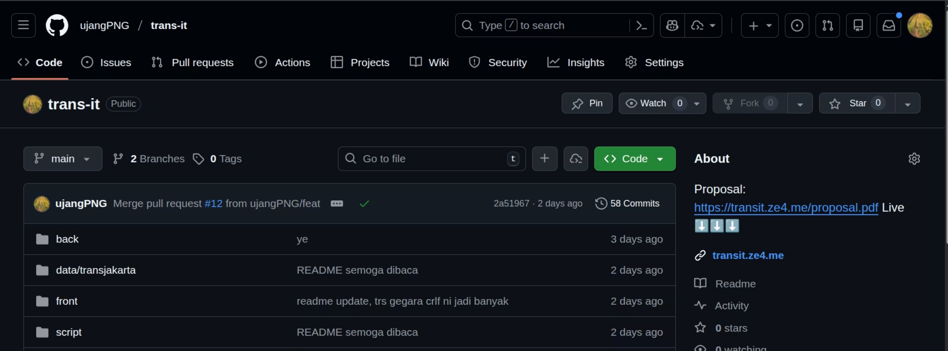
Terima Kasih
Terima kasih atas perhatian Anda. Kami mengundang Anda untuk mencoba Trans-It dan merasakan sendiri kemudahan serta penghematan dalam perjalanan Anda.
Notes:
13

